Slide 1

Organisk kemi 1: Alkaner
Kemi C for HF – Kapitel 12

Slide 2
Repetition - grundstoffer
Grundstoffer er stoffer der er opbygget af én slags atomer, fx Na, Mg, O₂, N₂
Grundstoffer kan deles op i metaller (fx Na) og ikkemetaller (fx Ar)

Slide 3
Repetition – kemiske forbindelser
Kemiske forbindelser er stoffer der er opbygget af mindst to slags atomer, fx NaCl, MgO, MgCl₂, CO, CH₄
Kemiske forbindelser kan deles op i ionforbindelser (metal+ikkemetal, fx NaCl) og molekylforbindelser (ikkemetal+ikkemetal, fx H₂O)

Slide 4
Oversigt
Rene stoffer
Grundstoffer
Kemiske forbindelser
Metal
Ikkemetal
Ionforbindelse
(M+IM)
Molekylforbindelse
(IM+IM)

Slide 5
Et specielt grundstof: carbon
Grundstoffet carbon (C) har specielle egenskaber – kan danne kæder, ringe, netværk …
Carbon står i fjerde hovedgruppe og kan derfor danne fire bindinger til andre stoffer
95 % af alle kendte kemiske forbindelser indeholder carbon!

Slide 6
Et specielt grundstof: carbon
Carbon har en særstilling blandt grundstofferne, og vi indfører derfor en ny måde at dele kemiske forbindelser op på (der går på tværs af inddelingen i molekyl- og ionforbindelser):
Organiske stoffer indeholder carbon
Uorganiske stoffer indeholder ikke carbon
Ordet organisk har historisk oprindelse

Slide 7
Undtagelser
Der er altid undtagelser i kemi …
Visse stoffer der indeholder carbon regnes for uorganiske
Det gælder molekylforbindelserne CO og CO₂
Det gælder ionforbindelser der indeholder cyanid (CN⁻), fx KCN, NaCN …
Det gælder ionforbindelser der indeholder carbonat (CO₃²⁻), fx Na₂CO₃, MgCO₃ …

Slide 8
Oversigt
Kemiske forbindelser
Organiske
+ C
95 %
Uorganiske
- C
5 %

Slide 9
Organisk kemi
ALLE organiske forbindelser indeholder carbon (C) (pr. definition)
Næsten alle organiske forbindelser indeholder hydrogen (H)
Mange organiske forbindelser indeholder oxygen (O)
Svovl (S), nitrogen (N) og phosphor (P) indgår også i mange organiske forbindelser

Slide 10
Opgaver
Opgaver: 1-2
10 min.

Slide 11
Organisk kemi: carbonhydrider
Organiske stoffer er en meget stor klasse
Vi indfører derfor underklassen carbonhydrider
Carbonhydrider er definerede ved at de udelukkende indeholder carbon og hydrogen

Slide 12
Organisk kemi: alkaner
Carbonhydrider er i sig selv en stor klasse
Vi indfører underklassen alkaner
Alkaner er carbonhydrider (kun C og H) der kun indeholder enkeltbindinger

Slide 13
Oversigt
Organiske forbindelser
(+C)
Carbonhydrider
(kun C og H)
Alkoholer
Alkaner
(kun enkeltbindinger)
Andre …
Andre …
Alkener

Slide 14
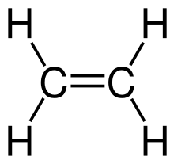
Eksempler
Natriumchlorid (NaCl) er uorganisk (indeholder ikke C)
Methanol (CH₄O) er organisk (indeholder C), men ikke et carbonhydrid, da den indeholder O (carbonhydrider indeholder kun C og H)
Ethen (se billedet) er organisk (indeholder C), et carbonhydrid (kun C og H), men ikke et alkan (indeholder dobbeltbinding)

Slide 15
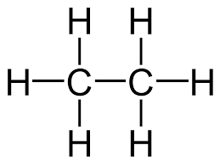
Eksempler
Ethan (se billedet) er organisk (indeholder C)
Det er et carbonhydrid (indeholder kun C og H)
Det er et alkan (der er kun enkeltbindinger)

Slide 16
Opgaver
Opgaver: 3
15 min.

Slide 17
Strukturformler
C har fire bindinger, H har én
Når vi laver strukturformler, bliver de ofte uoverskuelige
Derfor bruger vi ofte sammentrukne strukturformler, hvor man ikke laver bindinger ud til alle H’er
Se eksempel næste side

Slide 18
Strukturformler
Udvidet

Slide 19
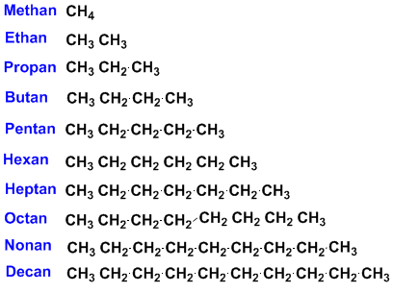
Navngivning af alkaner (de uforgrenede)
Navnene for de uforgrenede alkaner må læres uden ad (de ti første)

Slide 20
Opgaver
Opgave 4 + 5
20 min.

Slide 21
Navngivning af alkaner med én sidekæde
En hovedkæde med tre C’er
En sidekæde med et C
Sidekæden sidder på C nummer 2 i hovedkæden
Hovedkæden har navnet propan
Sidekæden har navnet methyl
Stoffets navn: 2-methylpropan

Slide 22
Sidekæders navne
Sidekæde | Navn
CH₃- | Methyl
CH₃CH₂- | Ethyl
CH₃CH₂CH₂- | Propyl
Osv.
Sidekæder er ikke selvstændige stoffer
De får endelsen –yl, men hedder ellers det samme som de uforgrenede alkaner
CH₄: methan
CH₃- : methyl

Slide 23
Sidekæders nummerering
Sidekæden skal have lavest mulige nummer
Tæl fra den ende (højre eller venstre) der giver lavest nummer

Slide 24
Hovedkæden
Hovedkæden skal være den længste ubrudte kæde
Den viste struktur har en hovedkæde med 6 C’er og en sidekæde med 1 C
Navn: 3-methylhexan

Slide 25
Opgaver
Opgave 6-8
20 min.

Slide 26
Navngivning af alkaner med flere ens sidekæder
2 – di
3 – tri
4 – tetra
5 – penta
6 – hexa
7 – hepta
8 – octa
9 – nona
10 - deca
Hvis der er flere ens sidekæder skal hver sidekæde nummereres
Antallet af sidekæder skal angives med præfikser (se tabellen til højre)

Slide 27
Et eksempel
Hovedkæden indeholder 5 C’er (pentan)
Der er to sidekæder der hver består af ét C (methyl)
Navn: 2,3-dimethylpentan

Slide 28
Et eksempel mere
Der er fem C’er i hovedkæden (pentan)
Der skal tælles fra højre (for at give lavest mulige numre)
Der sidder to methylgrupper på carbon nummer 2
Navn: 2,2-dimethylpentan

Slide 29
Opgaver
Opgave 9 + 10
20 min.

Slide 30
Alkaner med forskellige sidekæder
Når der er flere sidekæder, skal sidekæderne nævnes i alfabetisk rækkefølge (IKKE numerisk)
4-ethyl-2-methyloctan

Slide 31
Alkaner med forskellige sidekæder
Præfikserne (di, tri …) tæller ikke med i den alfabetiske rækkefølge
4-ethyl-2,2-dimethyloctan

Slide 32
Opgaver
Opgave 11 + 12
20 min.

Slide 33
Strukturformel og molekylformel
Strukturformel:
Strukturformel viser et molekyles struktur
En molekylformel (også kaldet en sumformel) viser kun antallet af hver slags atom
Molekylformel: C₇H₁₆

Slide 34
Alkaners egenskaber - polaritet
Elektronegativiteten for C er 2,5 og for H er den 2,1
Dette giver en forskel på 0,4
Alle alkaner er derfor upolære stoffer og dermed uopløselige i vand

Slide 35
Alkaners egenskaber - forbrænding
Alle alkaner er brændbare
Til en forbrænding skal der bruges dioxygen (O₂) og der dannes carbondioxid (CO₂) og vand (H₂O)
Fx C₃H₈ + 5O₂ → 3CO₂ + 4H₂O

Slide 36
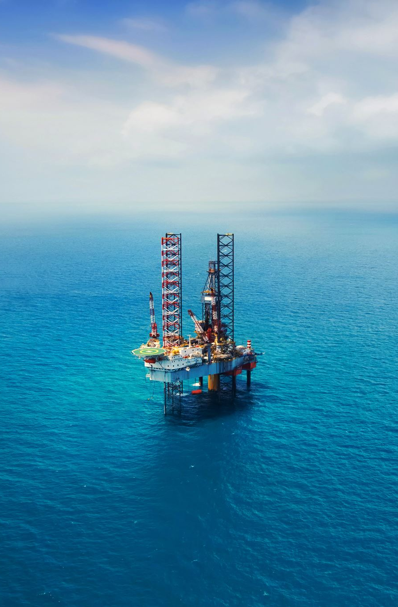
Olie og gas
Olie og gas der pumpes op fra Nordsøen (eller mange andre steder, fx Saudi-Arabien eller Venezuela) består af alkaner

Slide 37
Opgaver
Opgave 13
10 min.

Slide 38
Oversigt
Organisk kemi (indeholder carbon, C)
Carbonhydrider (kun C og H)
Alkaner (kun enkeltbindinger)
Navngivning (uforgrenede, én sidekæde, flere ens sidekæder, forskellige sidekæder)
Polaritet
Brændbarhed
Olie og naturgas

